Slide 1
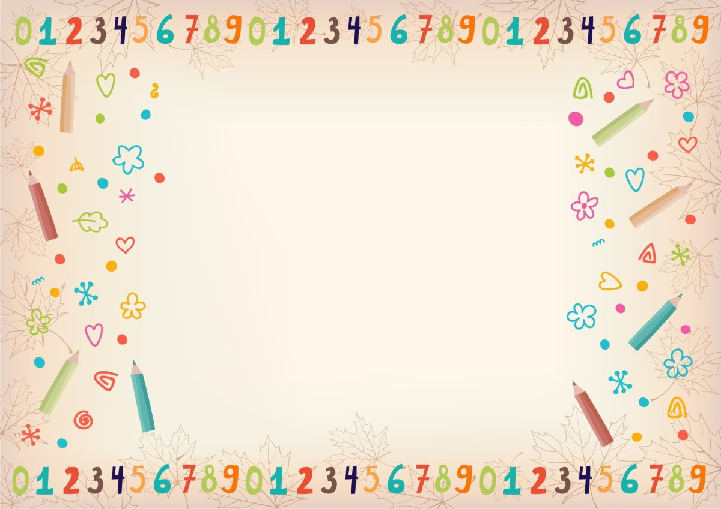
Математические игры для детей
в условиях семьи
Подготовила: Ившина Е.Е.
КГКП «ясли-сад «Кораблик»
Г. Темиртау

Slide 2
Существует огромное количество видов математических игр, поэтому даже ребенку, который не проявляет интереса к цифрам и счету, можно найти такое занятие, которое ему обязательно понравится. Прогулка – отличное время, чтобы познакомить ребенка с математикой в веселой и увлекательной форме: «Давай сделаем 10 больших шагов и 2 маленьких?» «Как насчет того, чтобы сделать один прыжок и пять шагов?» «Как ты думаешь, сколько нужно сделать шагов, чтобы добраться до того пожарного крана? Мне нужно сделать больше или меньше шагов, чем тебе? На сколько?». «Как ты думаешь, сколько твоих друзей мы встретим сегодня?» «Давай посчитаем голубей!» Игры с конструкторами и головоломками. Конструкторы открывают возможности для умственного развития наших детей, а именно – их пространственного мышления. Это: Деревянные кубики, ЛЕГО, Магнитные конструкторы, Танграм, Кубики Никитина.

Slide 3
Кухня – прекрасное место для изучения математики! Когда ваши дети хотят повозиться на кухне, не гоните их оттуда, а лучше попробуйте направить их энергию в нужное русло. «Мне нужна средняя миска для этого салата. Какая из них, по-твоему, нужного размера?» «В рецепте указано, что нужно использовать три яйца. Я положила одно. Сколько еще нам нужно?» «Можешь ли ты отмерить одну чашку овсянки для меня?» «Нам нужно 1,5 стакана муки. У меня есть 1 стакан, как мне отмерить 1,5 стакана при помощи этого стакана?»

Slide 4
Включайте математику в вашу ежедневную жизнь. «Я перестирала все носки! Поможешь мне собрать их по парам?» «Перед тем, как мы будем читать книгу, каждый из вас должен убрать по 10 вещей на место. Раз-два-три, поехали!» «О, посмотри! Какой беспорядок в этом ящике! Мне нужна твоя помощь. Давай положим эти вещи в корзину и отсортируем их по цвету!»
Игра – это радость и удовольствие для детей. С ее помощью можно приобрести новые знания для дальнейшей жизни.

Slide 5
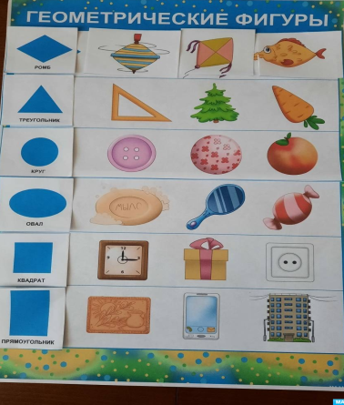
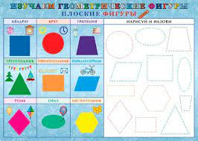
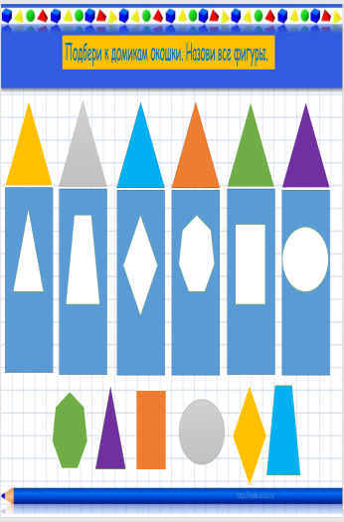
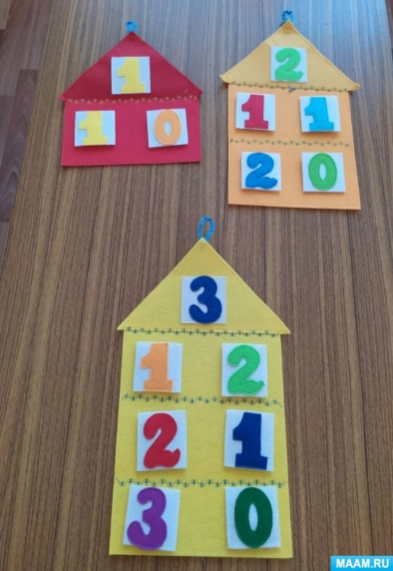
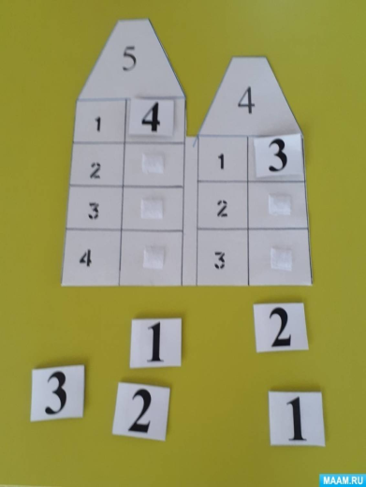
Играйте всей семьей в математические настольные игры.

Slide 6
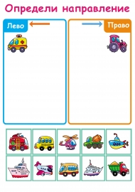
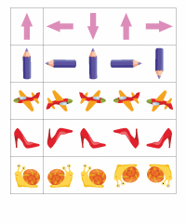

Slide 7
Спасибо за внимание!

